Slide 1
Cadru de lucru Pentru rezolvarea problemelor de tip stable matching
propusă de:
Student: Andreea-Eveline Giosanu
Coordonator Științific: Lect. Dr. Cristian Frăsinaru

Slide 2
Imagine de Ansamblu
Motivație
Stable-Matching
  Clasificare
  Definiție
  One-to-one
  One-to-many
  Many-to-many
Modelarea Datelor
Diagrama de clase
Utilizări ale cadrului de lucru și prezentarea serviciului REST
Concluzii și perspective de viitor

Slide 3
i. Motivație
Stable-Matching în ziua de astăzi;
Situații:
  distribuirea studenților la opționale;
  a profesorilor la diferite școli;
  a rezidenților în spitale.
Gale și Shapley propun primul algoritm în 1962.

Slide 4
II. Stable Matching. ClasificAre
Problemele de Stable-Matching se împart în trei clase:
  one-to-one (ex: problema Stable-Marriage);
  one-to-many (ex: problemele Hospitals/Residents, College Admission);
  many-to-many (ex: problemele Stable-Allocation, Teachers Repartition).

Slide 5
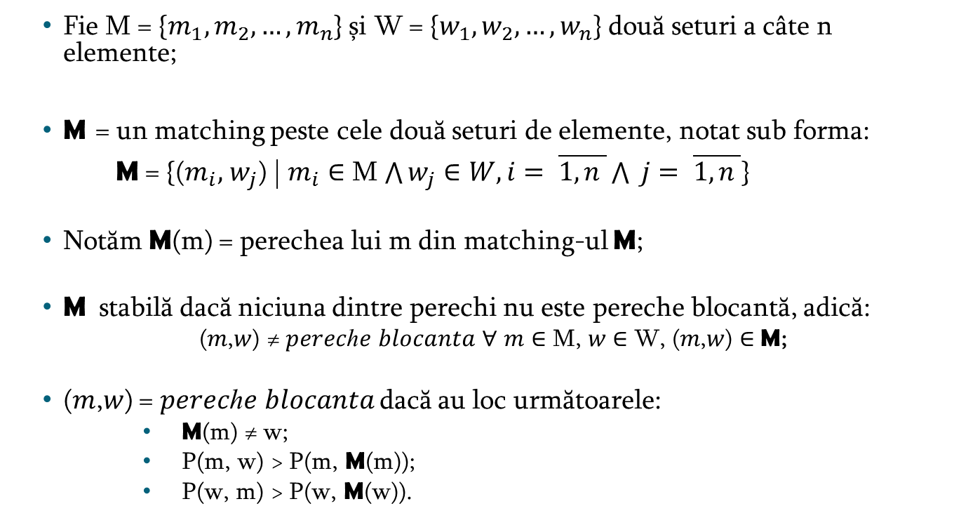
Stable Matching. Definiție
  Fie M = {$m_{1},m_{2}{,…, m}_{n}$} și W = {$w_{1},w_{2}{,…, w}_{n}$} două seturi a câte n elemente;
  M = un matching peste cele două seturi de elemente, notat sub forma:
  M = {($m_{i},$ $w_{j}$) | $m_{i}∈$ M $\bigwedge{w_{j}∈W, i= \overline{1, n }}\bigwedge{ j= \overline{1, n }}$}
  Notăm M(m) = perechea lui m din matching-ul M;
  M stabilă dacă niciuna dintre perechi nu este pereche blocantă, adică:
      (𝑚,𝑤) ≠ 𝑝𝑒𝑟𝑒𝑐ℎ𝑒 𝑏𝑙𝑜𝑐𝑎𝑛𝑡𝑎 ∀ 𝑚 ∈ M, 𝑤 ∈ W, (𝑚,𝑤) ∈ M;
  (𝑚,𝑤) = 𝑝𝑒𝑟𝑒𝑐ℎ𝑒 𝑏𝑙𝑜𝑐𝑎𝑛𝑡𝑎 dacă au loc următoarele:
    M(m) ≠ w;
    P(m, w) > P(m, M(m));
    P(w, m) > P(w, M(w)).

Slide 6
One – To – One. GS și KirÁly
Pentru problema clasică => algoritmul propus de Gale și Shapley;
Principiul de „acceptare întârziată”;
Extensii:
  SMT
  SMI
  SMTI
Pentru instanțe de SMTI, pentru optimizarea dimensiunii stable matching-ului => algoritmul lui Király.

Slide 7
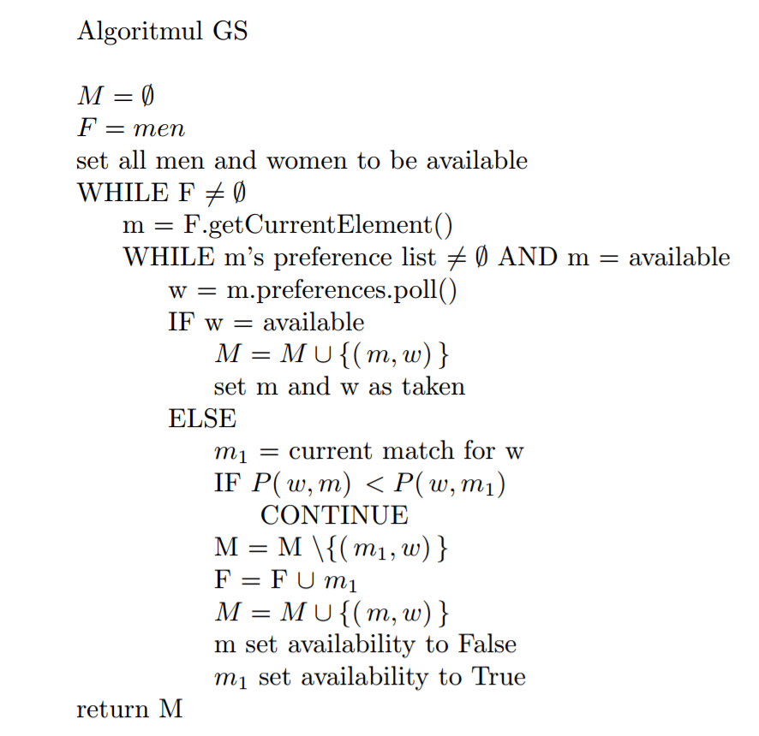

Slide 8
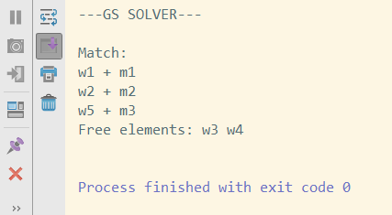
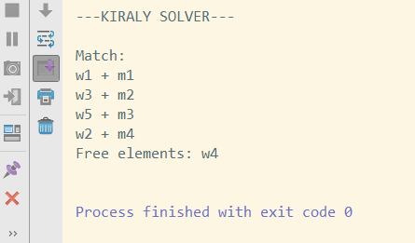

Comparație GS și KirÁly
Pe o anumită instanță cu 2 seturi a câte 5 elemente s-au obținut următoarele output-uri:
Deci ${|M}_{GS}|<{|M}_{K}|$

Slide 9
One - TO - many
Apare ideea de capacitate, dar doar la un set;
Noul tip de element: cuplurile;
Exemple de probleme: Hospitals/Residents, Courses Repartition.

Slide 10
Many-To - Many
Ambele seturi prezintă elemente cu capacități;
Exemple de probleme: Stable-Allocation și Teachers-Repartition;
La Stable-Allocation apare un nou element: unitățile;
La Teachers-Repartition apar: grupurile.

Slide 11
III. Modelarea Datelor
Reprezentări sub formă de XML-uri;
Elementele principale:
  problem: tipul problemei
  set: nume, dimensiune și elemente
    + capacități în cazul HR și MM
    + unități în cazul SA
  preferences: numele elementului, lista de preferințe ordonată
    + grupuri în cazul MM
  couples: în cazul HR

Slide 12
<?xml version="1.0" encoding="utf-8"?>
<problem name="SM" dimension="2D" description="Sample of SM instance">
<set name="women" size="3"> w1, w2, w3 </set>
<set name="men" size="3"> m1, m2, m3 </set>
<preferences name="m1">
<element name="w1" level="1" />
<element level="2" tie="true"> w2, w3 </element>
</preferences>
<preferences name="w1">
<element name="m1" level="1" />
<element name="m2" level="2" />
<element name="m3" level="2" />
</preferences>
</problem>
Exemplu minimal de instanță

Slide 13
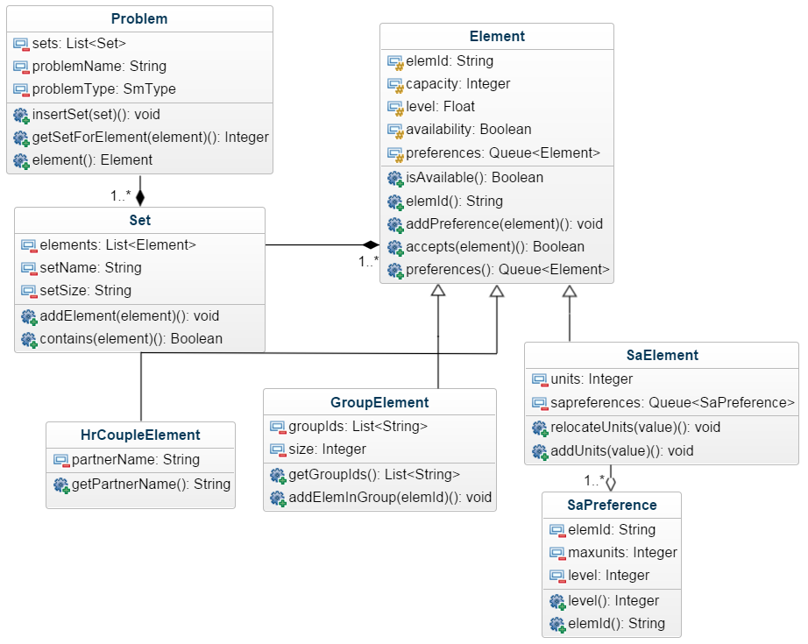
IV. Diagrama de Clase

Slide 14
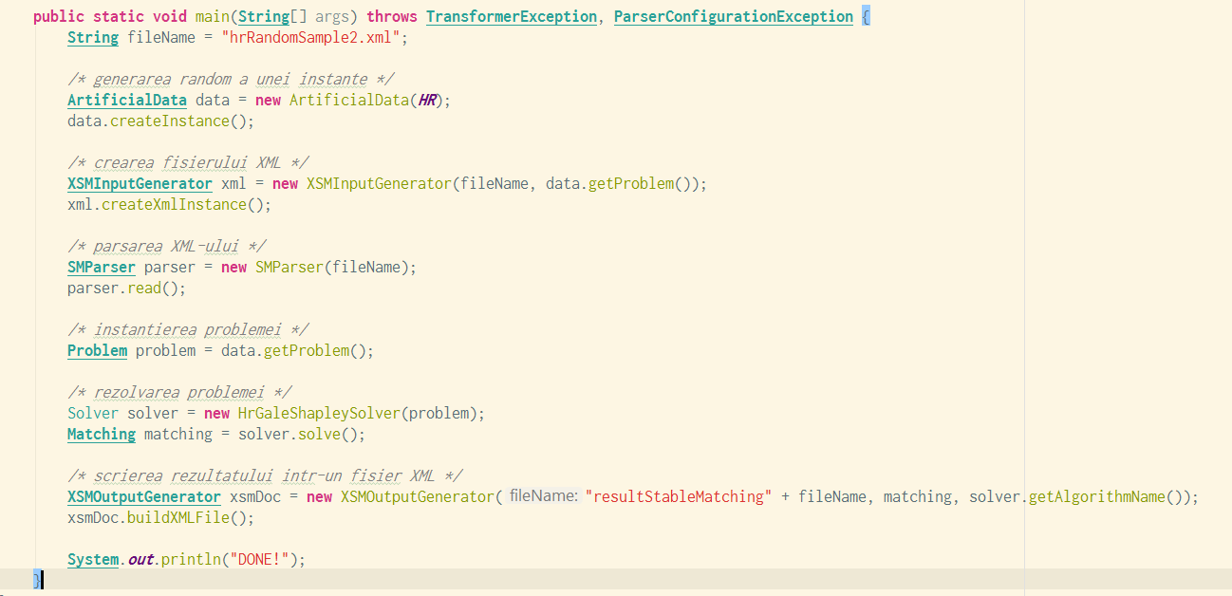
V. Utilizarea Bibliotecii
Utilizarea biliotecii generând instanțe aleatorii

Slide 15
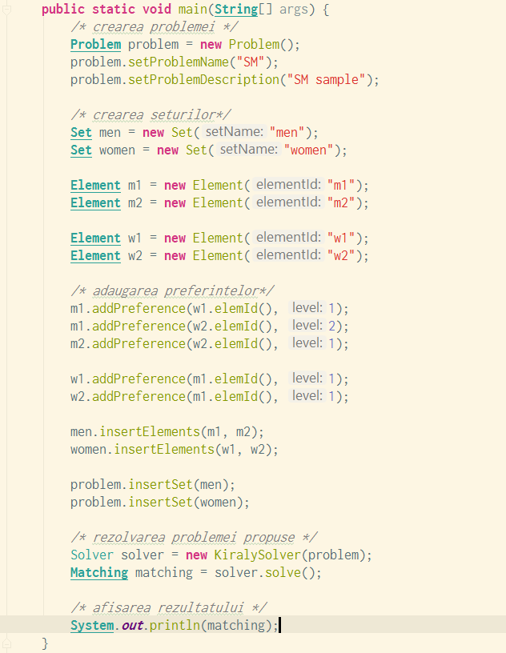
Exemplu de lucru cu bilioteca

Slide 16
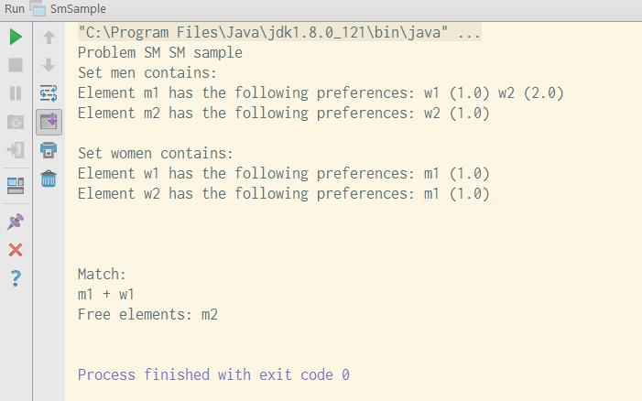
Datele de ieșire pentru instanța construită anterior

Slide 17
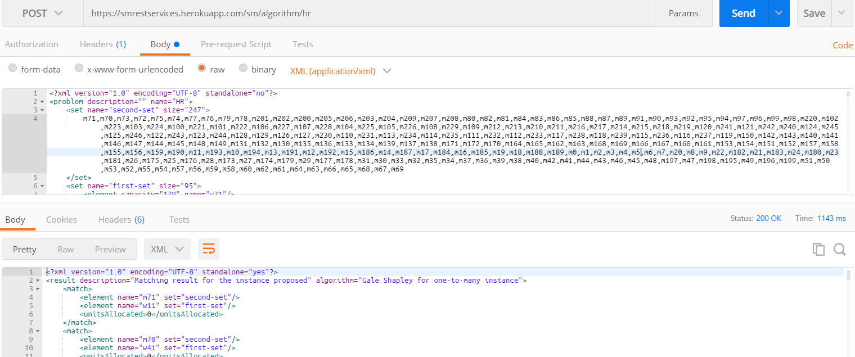
Serviciul REST
Ruta destinată rezolvării problemelor se apelează printr-o cerere de tip POST la adresa:
http://smrestservices.herokuapp.com/sm/algorithm/{param}

Slide 18
VI. Concluzii
Cadrul de lucru construit permite rezolvarea de diferite variante de probleme de Stable-Matching;
Situațiile pe care le tratează problemele sunt surprinse în realitate.

Slide 19
Perspective de Viitor
Construirea întregului set de Stable-Matchings și în funcție de un anumit scor, alegerea celui mai bun;
Există numeroase alte variante, precum:
  Stable Roommates
  Variante 3D
  Students/Projects Allocation.

Slide 20
Q & A

